Slide 1
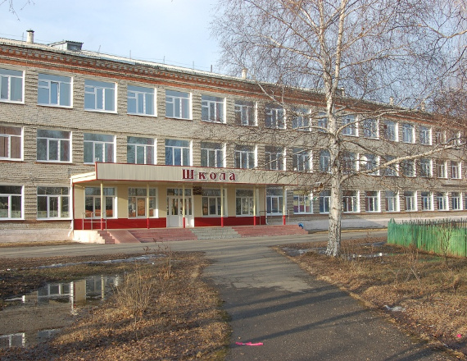
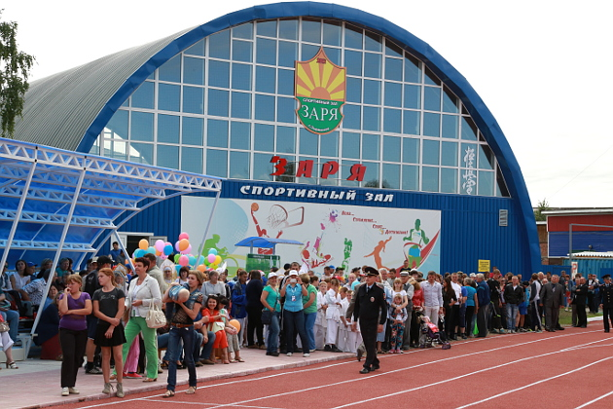
МБОУ «Зырянская средняя общеобразовательная школа»
Буйневич Ольга Николаевна: учитель физики
Категория: высшая

Slide 3
МБОУ «Зырянская средняя
общеобразовательная школа»
Тема:
«Компетентностно - ориентированные задания, как средство формирования ключевых компетенций у обучающихся на уроках физики»

Slide 4
Классификация ключевых образовательных компетенций А.В. Хуторского
Ценностно-смысловая компетенция;
Общекультурная компетенция;
Учебно-познавательная компетенция;
Информационная компетенция;
Коммуникативная компетенция;
Социально-трудовая компетенция.

Slide 7
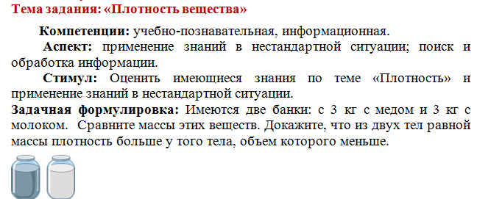
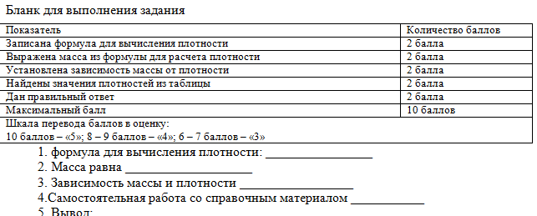

Slide 8
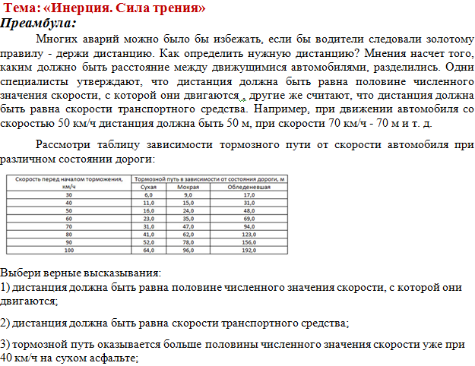

Slide 9
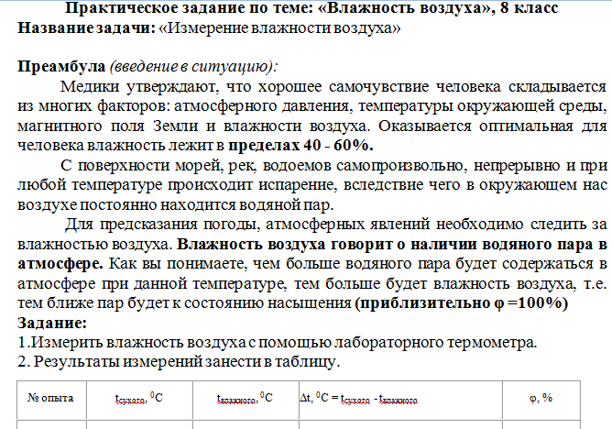
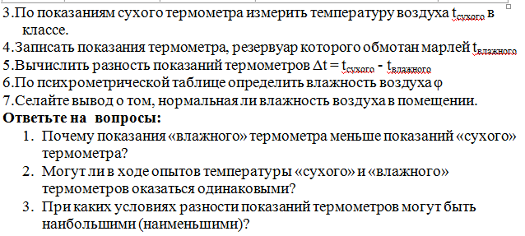

Slide 10
Типовая задача
7 класс, Упр.20 (№2), стр.128 учебника
Чтобы вдохнуть воздух, человек при помощи мышц расширяет грудную клетку.
Почему воздух входит при этом в легкие?
Как происходит вдох?

Slide 11
Компетентностно - ориентированное задание
Название задания: «Как мы дышим?»
Аспекты ключевых компетенций:
Ценностно - смысловая, учебно – познавательная.
Стимул: Почему говорят: дыхание - это жизнь?
Долго ли мы сможем не дышать? Даже тренированные люди могут задерживать дыхание на 3-4 и даже 6 минут, но не дольше. Более длительное кислородное голодание может привести к смерти. Поэтому кислород должен поступать в организм постоянно.
Дыхание – перенос кислорода из окружающей среды внутрь организма.

Slide 12
Задачная формулировка: Какие физические законы и процессы лежат в основе дыхания?
Источник информации:
Как же дышит человек? При вдохе объем грудной клетки и легких увеличивается, а давление в них понижается и воздух входит в легкие. При выдохе объем грудной клетки и легких уменьшается, давление в легких повышается и воздух с избытком углекислого газа выходит наружу. Через легкие за 1 минуту проходит 100 литров воздуха.
Задание (вопросы):
Почему при вдохе воздух входит в легкие?
Почему при выдохе воздух с избытком углекислого газа выходит наружу?
Почему говорят дыхание -
это жизнь?
Рассчитайте массу воздуха
при дыхании за 1 мин, …

Slide 13
Формирование ключевых компетенций
Коммуникативная | Информационно - познавательная | Ценностно - смысловая
- Способность работать в группе, распределяя общую деятельность, обмениваясь знаниями и умениями. | - Предполагает умение осуществлять поиск информации, ее анализ, применение для обоснования своих суждений , выводов, решать познавательные задачи. | - Способность видеть и понимать окружающий мир, заботиться о своем здоровье.

Slide 14
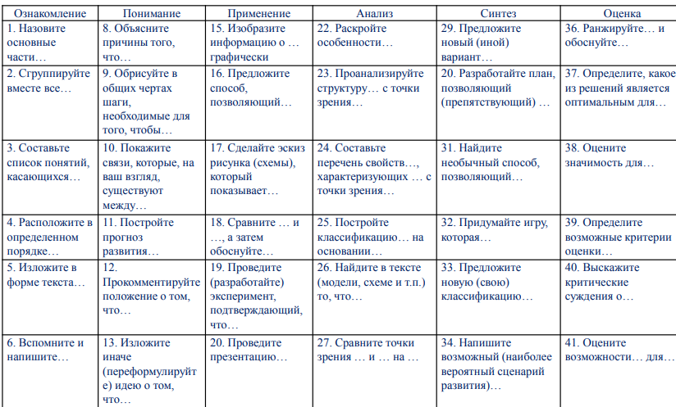
Способы конструирования
Компетентностно - ориентированных заданий
(«Конструктор задач» Б. Блум, Илюшин Л.С.)

Slide 16
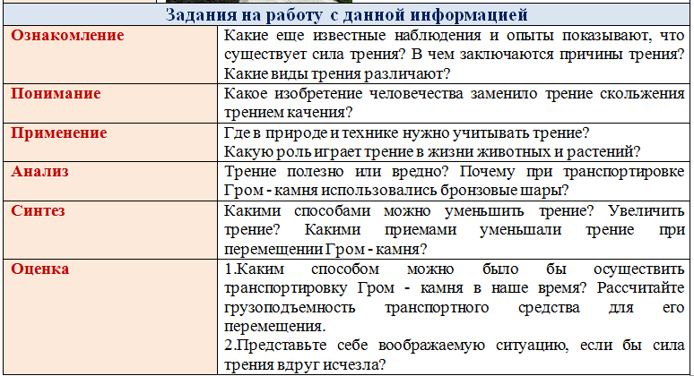

Slide 17
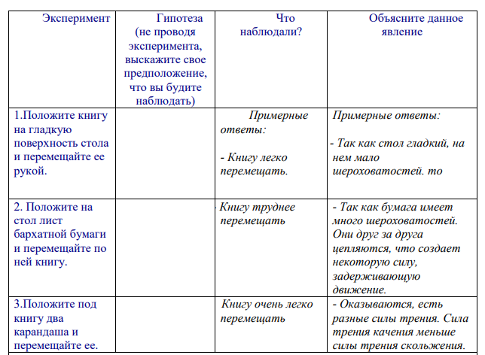
Ознакомление
Задание – траектория:

Slide 18
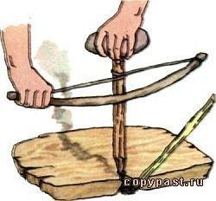
Понимание

Slide 19
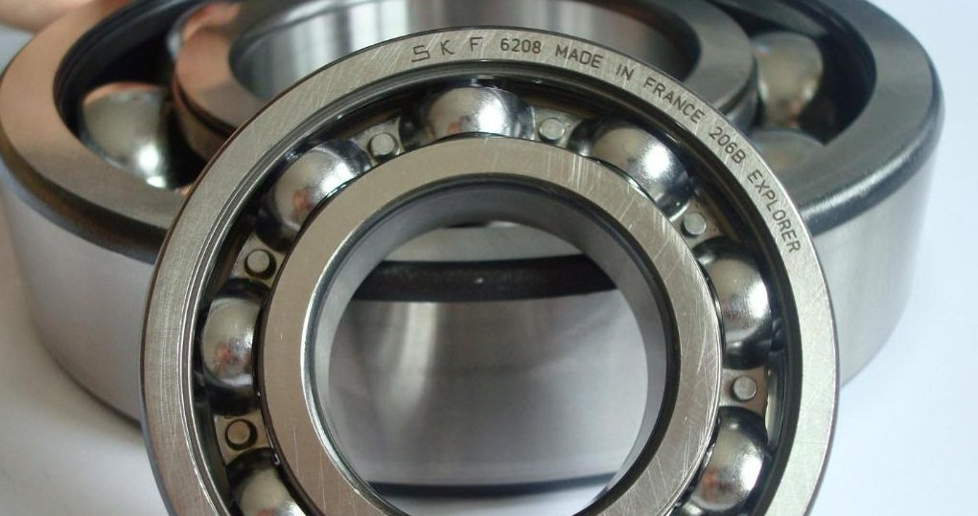
Применение

Slide 20
Формирование ключевых компетенций
Коммуникативная | Познавательно - информационная | Ценностно - смысловая | Исследовательская
Способность работать в группе, распределяя общую деятельность, обмениваясь знаниями и умениями. | Предполагает умение осуществлять поиск информации, ее анализ, применение для обоснования своих суждений , выводов, решать познавательные задачи. | - Способность видеть и понимать окружающий мир. | Решать поставленные проблемы и исследовательские задачи на основе выдвижения и обоснования гипотез, выполнять эксперимент, представлять результаты исследования.

Slide 21
Спасибо за внимание!

